Slide 1



Séance 5
ThirdParty
Documentation Maxime Pelletier et Valérie Turgeon

Slide 2
Plan de la séance
Intégration Youtube
Intégration Google Map
Transformation de données avec un tube

Slide 3
Intégration Youtube

Slide 4

Intégration Youtube
2 méthodes d’intégration d’une vidéo Youtube dans un projet Angular
À l’aide d’un simple <iframe>
Très simple, mais ne semble pas toujours fonctionner
À l’aide de la librairie Youtube Player
Un peu plus sophistiqué, mais plus robuste

Slide 5
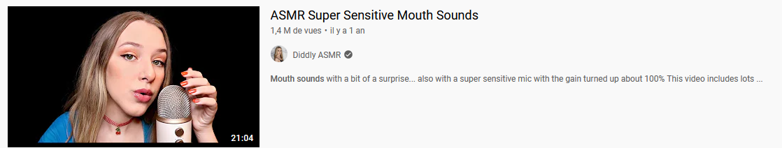
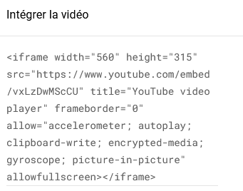
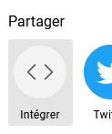

Intégration Youtube avec <iframe>
Pour afficher une vidéo Youtube dans notre application Web en utilisant le lecteur Youtube
Étape 1 : Trouver la vidéo youtube
Étape 2 : Partager -> Intégrer -> Copier-coller l’élément <iframe>

Slide 6
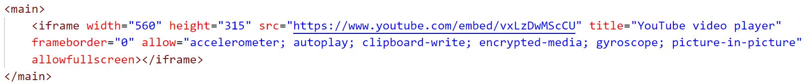
Intégration Youtube avec <iframe>
Étape 3 : Coller l’élément <iframe> dans le template HTML de notre choix.
Problème : Angular n’aime pas intégrer au html des requêtes d’un autre domaine. Il va falloir indiquer à Angular que cet URL est fiable.
Note : Il est possible que cela fonctionne déjà à ce stade.

Slide 7
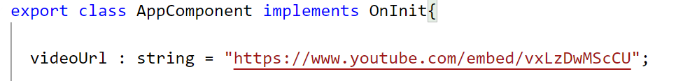
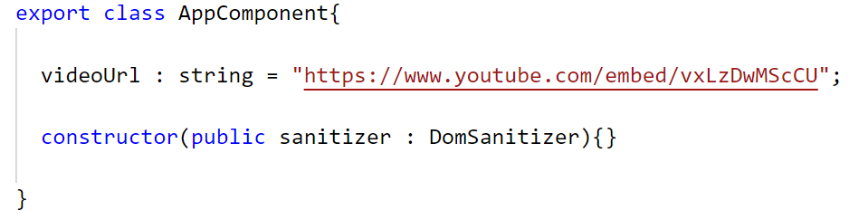
Intégration Youtube avec <iframe>
Étape 3.1 : Mettre l’URL dans une variable de classe du composant.
Étape 3.2 : Injecter la dépendance DomSanitizer dans le constructeur du composant
Classe du composant
Template HTML

Slide 8
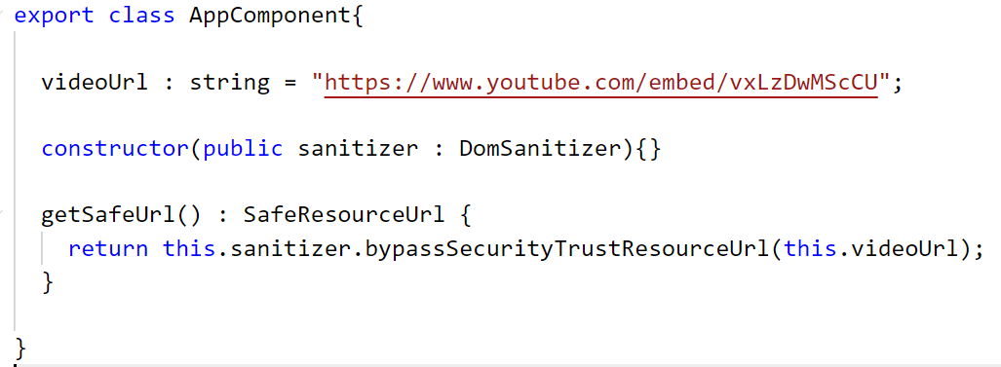
Intégration Youtube avec <iframe>
Étape 3.3 : Utiliser le DomSanitizer pour retourner l’URL en contournant la méfiance d’Angular
Classe du composant
Template HTML
Le <iframe> fonctionne désormais !

Slide 9
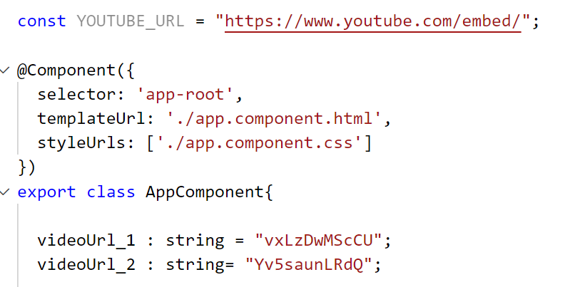
Stockage d’URLs un peu plus intelligent
Plusieurs vidéos Youtube dans une page, le début de toutes les URLs sera constamment https://youtube.com/embed/. On peut utiliser une constante avec ce chemin et seulement stocker les ids des vidéos désirées par la suite.
Si plusieurs composants qui affichent des vidéos Youtube, on peut alors mettre cette constante dans un service qui sera injecté à tous les composants concernés.

Slide 10
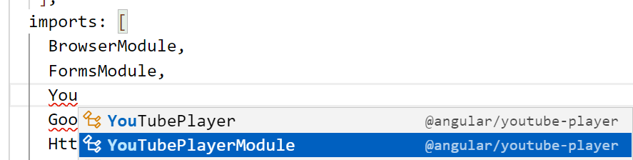
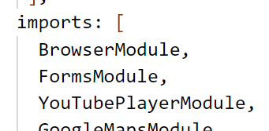

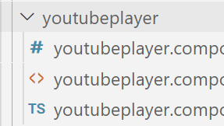
Intégration Youtube avec Youtube Player
Étape 1 : Ajouter une dépendance au projet et importer un module dans app.module.ts
Étape 2 : Créer un nouveau composant qui servira uniquement à afficher une vidéo youtube dans un autre composant. (Méthode des poupées russes)
L’option Generate Component est disponible avec l’extension « Angular FIles »

Slide 11
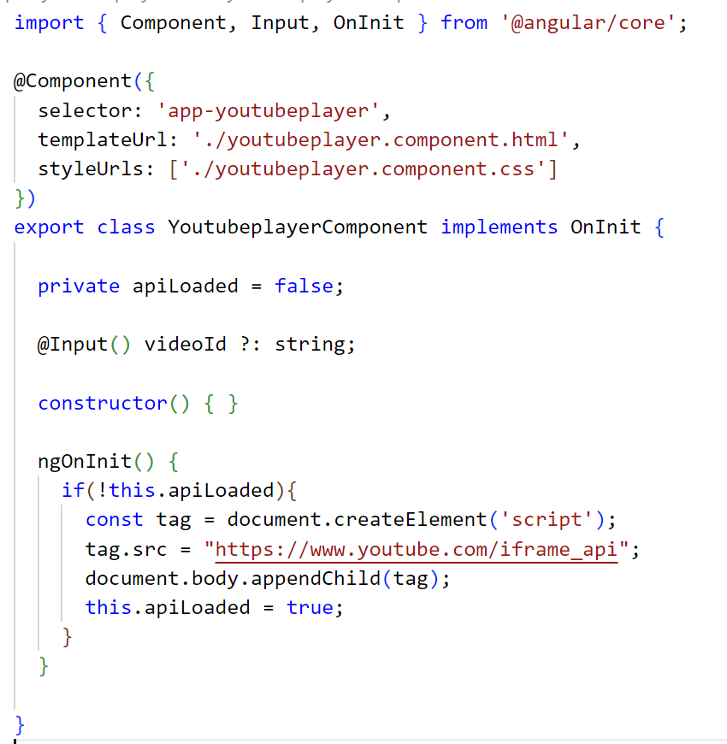
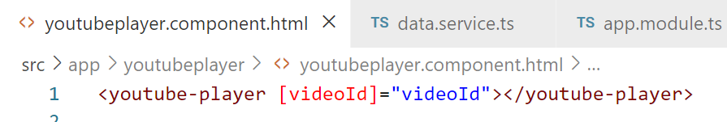
Intégration Youtube avec Youtube Player
Étape 3 : Remplir la classe du nouveau composant et son tempalte HTML :
Template HTML du nouveau composant
Classe du nouveau composant
• Bien entendu, il se peut que votre nouveau composant ait un autre nom que Youtubeplayer.
• L’input @Input() videoId est un paramètre qui sera fourni par le composant parent. (Voir semaine 3 : Composants en poupées russes)
• dans ngOnInit(), on ajoute un morceau de code qui charge un script nécessaire au fonctionnement du lecteur Youtube.

Slide 12
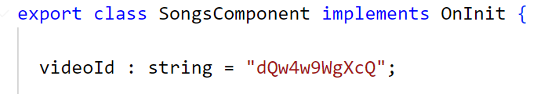


Intégration Youtube avec Youtube Player
Étape 4 : Intégrer notre nouveau « mini » composant dans le composant parent où l’ont souhaite afficher une vidéo.
NOTE: ce composant parent doit fournir, en @Input(), l’id de la vidéo.
Classe du composant parent
Portion du template HTML du composant parent où on intègre le nouveau mini composant qui contient le lecteur Youtube.
Exemple d’id de vidéo

Slide 13


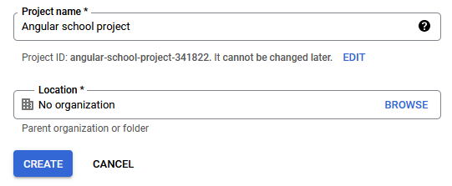

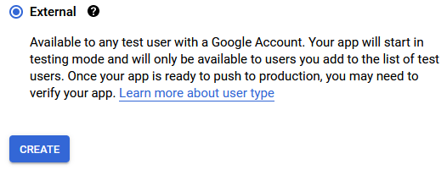
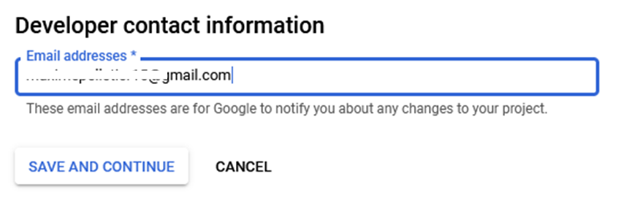

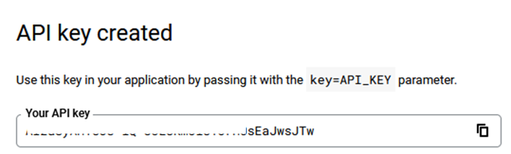
Intégration Youtube Search API
NOTE« Enable » Youtube Data API v3 lors de la première requête.
https://developers.google.com/youtube/v3/docs/search/list
Il faut une clé d’API qui peut être obtenu à l’aide d’un compte Gougueule
Aller à cette page une fois connecté(e) à votre compte : https://console.cloud.google.com/apis/credentials?
1
3
2
4
6
7
5

Slide 14
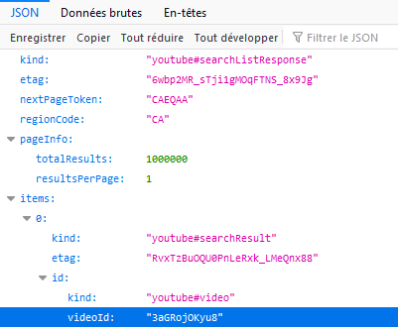
Intégration Youtube
https://www.googleapis.com/youtube/v3/search?type=video&part=id&maxResults=1&key={API_KEY}&q={MA_RECHERCHE}
Youtube Search API
Forme de la requête :
maxResults = 1 : Pour obtenir seulement la première vidéo parmi les résultats.
API_KEY : Votre clé d’API
MA_RECHERCHE : Un string qui correspond à ce que vous cherchez
Vous pourrez récupérer l’id de la vidéo dans l’objet JSON et l’utiliser pour intégrer une vidéo avec l’une des 2 méthodes des diapos précédentes.

Slide 15
Google Map

Slide 16
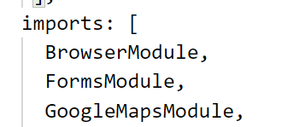
Intégration Google Map
Permet d’intégrer une carte Google Map dans un template HTML avec une localisation désirée.
Étape 1 : Installer la dépendance @angular/google-maps
npm install @angular/google-maps
Étape 2 : Configuration dans app.module.ts
Étape 3 : Ajouter un script dans index.html en utilisant votre clé d’API Google (La même que pour Youtube)
Il est possible que vous deviez « activer certaines API » dans votre compte Google. Les messages d’erreur associées à cela vous donneront des détails sur comment le faire.

Slide 17
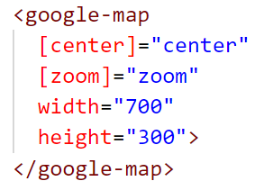
Intégration Google Map
Étape 4 : Créer des variables de classes dans le composant de votre choix.
Ils déterminent ce que la carte Google Map affichera.
Étape 5 : Ajouter un élément <google-map> dans le template Html.
Remarquez qu’on utilise les 2 variables de classe du composant.

Slide 18
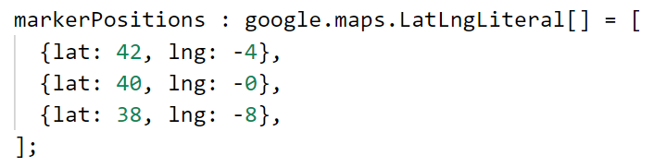
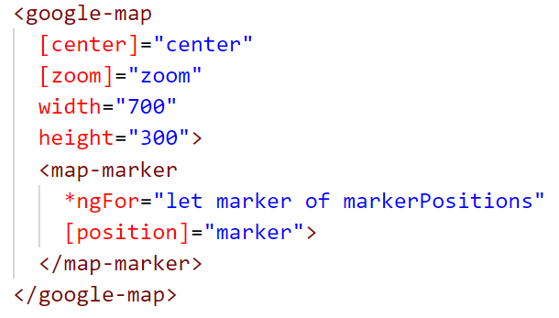
Intégration Google Map
Google Map Angular
Afficher des marqueurs sur la carte Google Map
Étape 1 : Créer un tableau de marqueurs dans la classe du composant
Étape 2 : Intégrer ces marqueurs dans notre élément
<google-map> avec *ngFor
Si jamais vous souhaitez .push des marqueurs supplémentaires dans un tableau de marqueurs, ça ressemblera à ceci. Vous pouvez mettre des variables à la place des « 5 ».

Slide 19
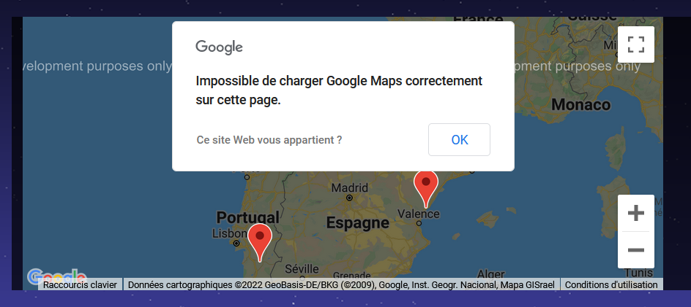
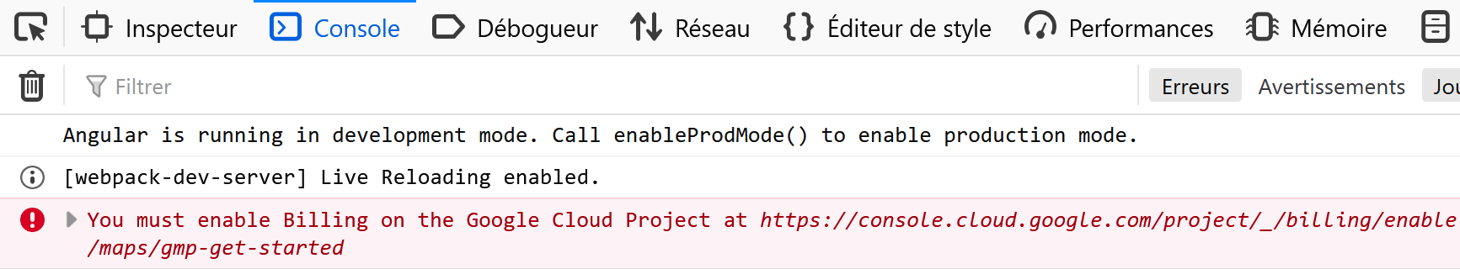
Intégration Google Map
Erreur causé par la facturation non configurée
Dans le cadre du cours, nous ne payerons pas pour utiliser Google Maps. Toutefois, une carte s’affiche bel et bien dans notre page. (Avec un message d’erreur, mais nos marqueurs sont présents)

Slide 20
Autres
Tubes (Pipes)
Parse

Slide 21
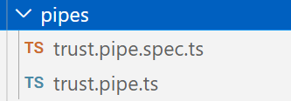
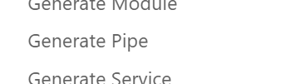
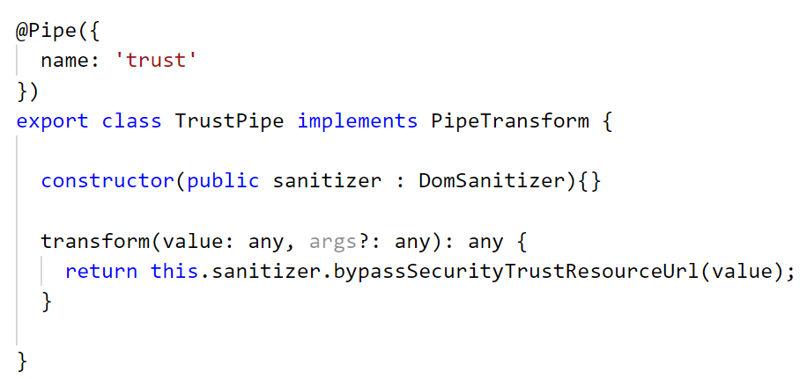
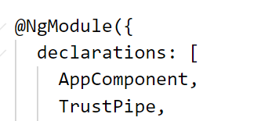
Tubes (Pipes)
Permet de transformer une valeur avec des opérations simples à complexes.
Dans un template HTML
Dossier pour les pipes (sous-dossier de app, par exemple)
Usage d’un pipe
Option disponible via clic-droit sur un dossier avec l’extension Angular Files. Sinon on utilise ng generate pipe NOM
Ajoutez le pipe dans les déclarations de app.module.ts si Angular ne le fait pas automatiquement.
Classe qui décrit le pipe (trust.pipe.ts)

Slide 22
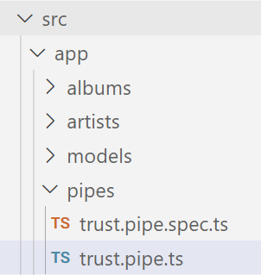
Tubes (pipes)
Syntaxe à utiliser dans un template HTML
Créer un pipe
Valeur (variable de classe du composant) à transformer
Nom du pipe qui transformera la valeur
Si on a l’extension Angular Files, on peut faire un clic-droit sur un dossier pour Générer un nouveau Pipe avec un nom de notre choix.
Sinon, il faut utiliser la commande ng generate pipe nom_du_pipe
Ajoutez le pipe dans les déclarations de app.module.ts si Angular ne le fait pas automatiquement.

Slide 23
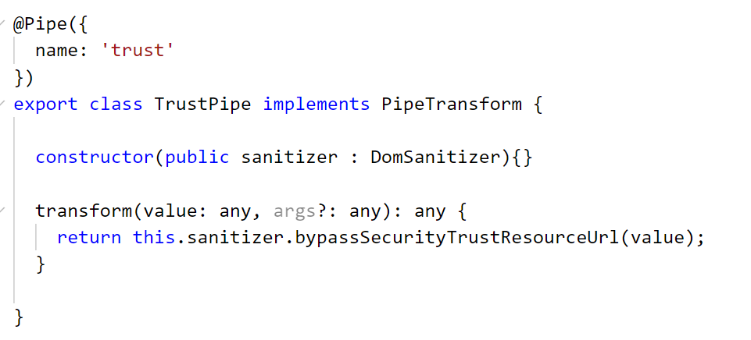
Tubes (pipes)
Classe qui représente le pipe
Nom du pipe. À utiliser pour l’appeler dans un template HTML.
Le constructeur est optionnel. Il est seulement nécessaire si vous devez injecter des dépendances.
La méthode transform est la viande de la classe. Elle est obligatoire et décrit la ou les opérations de transformations effectuées par le pipe. Le paramètre value représente la valeur reçue par le pipe. args? représente des paramètres supplémentaires et optionnels. La valeur retournée par transform est simplement le résultat suite aux transformations.

Slide 24
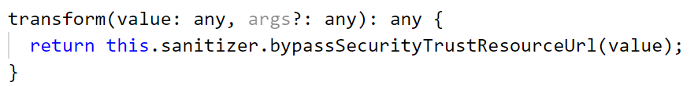
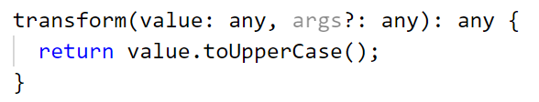
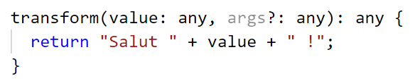
Tubes (pipes)
Quelques exemples
pipe qui prend un URL et retourne le même URL mais indiqué comme sécuritaire pour Angular.
pipe qui prend un string et le retourne en majuscules
pipe qui prend un prénom et retourne « Salut [prénom] ! »
Fonction transform du pipe nommé « trust ».

Slide 25
Tubes pour le formatage de dates
Le pipe nommé « date » existe déjà et est utilisable dans l’importe quel projet.
Usage : {{ maDate | date:'format' }}
Précision pour le 'format' : Le format va définir très exactement comment la date sera affichée. Ce format peut être composé de plein de symboles prédéfinis :
d : Affiche le jour
MMM : Affiche le mois en 3 lettres
MMMM : Affiche le mois au complet
MM : Affiche le mois en chiffres
y : Affiche l’année complète
yy : Affiche les deux derniers chiffres de l’année
h : Affiche l’heure de 1 à 12
mm : Affiche les minutes
ss : Affiche les secondes
a : Affiche AM / PM

Slide 26
Tubes pour le formatage de dates
Le pipe nommé « date » existe déjà et est utilisable dans l’importe quel projet.
Usage : {{ maDate | date:'format' }}
Des exemples :
date:'d MM y' -> « 5 05 2015 »
date:'MMMM d, y, h:mm:ss a' -> « February 29, 2017, 11:23:58 PM »
date:'MMM, mm:h:d MMMM MM y a' -> « Jan, 21:06:31 January 01 2021 AM » 🤪
Notez que l’input maDate peut être un string avec un format acceptable ou un objet de type Date.

Slide 27
Trucs en vrac
Transformer un string en number
parseInt et parseFloat
Prend un string en paramètre et retourne un number, si possible. (Sinon retourne NaN, qui est une valeur spéciale comme undefined et null et qui signifie « Not a Number »)
parseInt("53") -> 53
parseFloat("-2.64") -> -2.64
parseInt("23abc4") -> 23

